Slide 1
DEPARTAMENTO DE CIENCIAS HUMANAS Y SOCIALES LICENCIATURA DE CIENCIAS DE LA ACTIVIDAD FÍSICA, DEPORTES Y RECREACIÓN
LOS EJERCICIOS EN ESPACIO REDUCIDO EN EL APRENDIZAJE DE LOS ELEMENTOS TÉCNICOS DE FUTBOL EN LA CATEGORÍA SUB 12 DEL CLUB SOCIEDAD DEPORTIVA AUCAS
MSC. CERÓN RAMÍREZ, JUAN CARLOS
Director
BENAVIDES SUÁREZ, CAMILO ANDRÉS Autor

Slide 2
PROBLEMA DE INVESTIGACIÓN
Inapropiada metodología de enseñanza
Tareas descontextualizadas del juego
Limitado pensamiento técnico-táctico

Slide 3
FORMULACIÓN DEL PROBLEMA
¿ Como influyen los ejercicios en espacio reducido en el aprendizaje de los elementos técnicos de futbol en la categoría sub 12 del club sociedad deportiva aucas?

Slide 4
Justificación
Mayor oportunidad para crecer dentro del club
Propuesta para usar una metodología uniforme dentro del club.
Tareas con un aprendizaje significativo
Desarrollo en todos los aspectos del juego

Slide 5
Determinar la influencia de los ejercicios de espacio reducido en el aprendizaje de los elementos técnicos de los niños de la categoría sub 12 de la escuela “Sociedad Deportiva Aucas”, mediante la aplicación de un plan de entrenamiento de este tipo de ejercicios, para obtener resultados en la formación del jugador.
OBJETIVO GENERAL

Slide 6
OBJETIVOS ESPECÍFICOS
Evaluar el nivel técnico de los niños que pertenecen a la escuela de futbol sociedad deportiva aucas, mediante test de fundamentos técnicos como la conducción, el control y pase.
Optimizar el desarrollo técnico de los jugadores en base a plan de entrenamiento de ejercicios en espacio reducido.
Evaluar la influencia que tiene el plan de ejercicios en espacio reducido mediante un post test de los elementos técnicos como la conducción, el control y pase.

Slide 7
HIPÓTESIS DE INVESTIGACIÓN
Hipótesis de trabajo
Los ejercicios en espacio reducido tienen una influencia en el aprendizaje de los elementos técnicos como el pase, control y la conducción de los niños de la sub 12 de la escuela Sociedad Deportiva Aucas.
Hipótesis nula
Los ejercicios en espacio reducido NO tienen una influencia en el aprendizaje de los elementos técnicos como el pase, control y la conducción de los niños de la sub 12 de la escuela Sociedad Deportiva Aucas.

Slide 8
OPERACIONALIZACIÓN DE LAS VARIABLES
Variable independiente
EJERCICIOS EN ESPACIO REDUCIDO
Los juegos en espacio reducido son ejercicios los cuales simulan el juego real, por lo cual se lo considera como un apoyo para la mejora del rendimiento del futbolista, con modificaciones, como el número de jugadores o superficie de juego más pequeñas y adaptación de reglas.
Variable dependiente
APRENDIZA DE LOS ELEMENTOS TÉCNICOS
Es el proceso de enseñanza-aprendizaje de los elementos técnicos del futbol. Técnica individual Técnica colectiva

Slide 9
Marco Teórico
Teoría de sistemas dinámicos
APRENDIZAJE MOTOR
“El todo es mas que la suma de sus partes”
LA TÉCNICA EN EL FUTBOL
El control de balón
Movimientos ideales en los que se utiliza el balón para resolver óptimamente una situación de juego
El pase
La conducción
El control de balón
La conducción
Según la distancia
Según la altura
Según la superficie de contacto
Colectivo
La recepción de balón
Acción de dominar y desplazarse con el balón al ras del suelo, mediante una sucesión de toques a ras de suelo”

Slide 10
Espacio Reducido
“Juegos modificados que se desarrollan en áreas reducidas, a menudo con reglas adaptadas y con la participación de un número menor de jugadores”
Mayor motivación de participación de los jugadores
Mejora la toma de decisiones
Optimiza la conciencia técnico-táctica-
Optimización del tiempo
La creatividad
Numero de jugadores
Manipulación de reglas
Porterías
Dimisiones

Slide 11
METODOLOGÍA DE INVESTIGACIÓN
INCIDENCIA
VARIABLES
INVESTIGACIÓN CUASI- EXPERIMENTAL
TEST
Permite tener un acercamiento al estado de las condiciones técnicas que en las que encuentra un jugador al momento de ejecutarlos
POBLACIÓN
La categoría sub 12 de la Escuela Sociedad Deportiva Aucas, chicos que han permaneció en la escuela desde el año anterior lo que va hacer mucho más factible el estudio edades de (11 y 12 años)

Slide 12
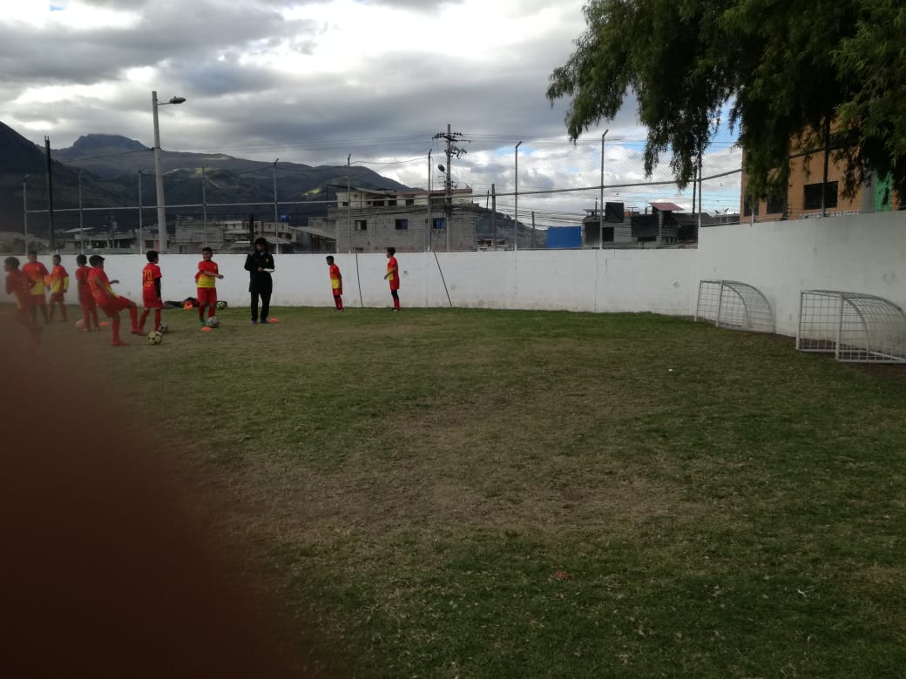
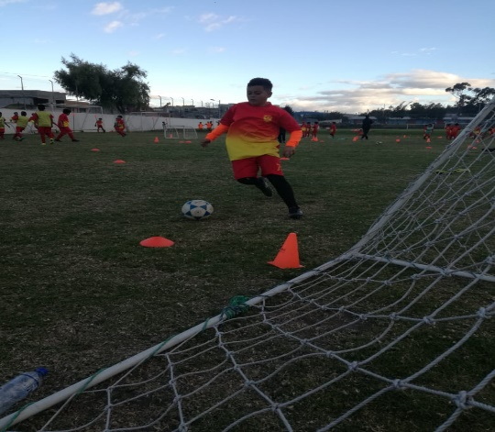
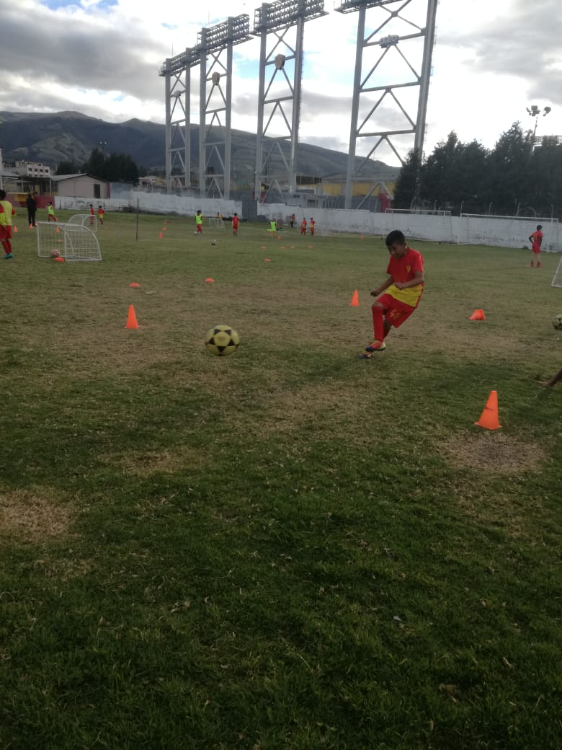
INSTRUMENTOS
TEST DE PASE
TEST DE CONDUCCIÓN
TEST DE CONTROL DE BALÓN

Slide 14
ANÁLISIS DE RESULTADOS
Prueba no paramétricas Prueba de los rangos con signo de Wilcoxon

Slide 15
TEST DE PASE

Slide 16
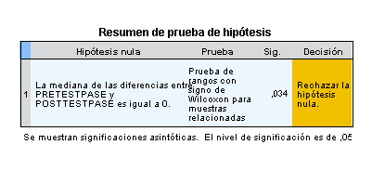
Rangos
 |  | N | Rango promedio | Suma de rangos
POSTESTPASE - PRETESTPASE | Rangos negativos | 3ª | 4,17 | 12,50
 | Rangos positivos | 9^{b} | 7,28 | 65,50
 | Empates | 3^{c}
 | Total | 15
a. POSTESTPASE < PRETESTPASE
b. POSTESTPASE > PRETESTPASE
c. POSTESTPASE = PRETESTPASE
Estadísticos de pruebaª
 | POSTESTPASE - PRETESTPASE
Z | -2,117^{b}
Sig. asintótica (bilateral) | ,034
a. Prueba de rangos con signo de Wilcoxon
b. Se basa en rangos negativos.

Slide 17
TEST DE CONTROL

Slide 18
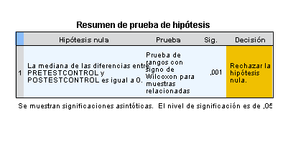
Rangos
 |  | N | Rango promedio | Suma de rangos
CONTROLPOSTEST - CONTROLPRETEST | Rangos negativos | 0ª | ,00 | ,00
 | Rangos positivos | 15^{b} | 8,00 | 120,00
 | Empates | 0^{c}
 | Total | 15
a. CONTROLPOSTEST < CONTROLPRETEST
b. CONTROLPOSTEST > CONTROLPRETEST
c. CONTROLPOSTEST = CONTROLPRETEST
Estadísticos de prueba
 | POSTESTCONTROL - PRETESTCONTROL
Z | -3,436^{b}
Sig. asintótica(bilateral) | ,001
a. Prueba de rangos con signo de Wilcoxon
b. Se basa en rangos negativos.

Slide 19
TEST DE CONDUCCIÓN

Slide 20
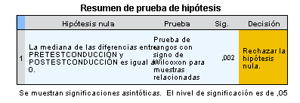
Rangos
 |  | N | Rango promedio | Suma de rangos
POSTESTCONDUCCIÓN - PRETESTCONDUCCIÓN | Rangos negativos | 13ª | 8,77 | 114,00
 | Rangos positivos | 2^{b} | 3,00 | 6,00
 | Empates | 0^{c}
 | Total | 15
a. POSTESTCONDUCCIÓN < PRETESTCONDUCCIÓN
b. POSTESTCONDUCCIÓN > PRETESTCONDUCCIÓN
c. POSTESTCONDUCCIÓN = PRETESTCONDUCCIÓN
Estadísticos de prueba
 | POSTESTCONDUCCIÓN - PRETESTCONDUCCIÓN
Z | -3,067^{b}
Sig. asintótica(bilateral) | ,002
a. Prueba de rangos con signo de Wilcoxon
b. Se basa en rangos positivos.

Slide 21
CONCLUSIONES
Se comprueba la hipótesis de trabajo, esto quiere decir que los ejercicios en espacio reducido benefician en el aprendizaje de elementos técnicos como el pase, el control y la conducción, en niños entre las edades de 11 y 10 años, además de aportar a un desarrollo del pensamiento técnico-táctico.
La aplicación de un programa de ejercicios basado en un contexto con rivales y compañeros, a los niños de la sub 12 logran alcanzar una mejor percepción de juego, asimilando de mejor forma los fundamentos técnicos
Los ejercicios en espacio reducido como 4 vs 4, 5 vs 5, 6 vs 6, ejercicios en donde se coexiste con más compañeros y rivales ha permitido un incremento relevante en uno de los fundamentos técnicos como control de balón, ya que al limitar el espacio el jugador tiene menos tiempo para tomar decisiones.

Slide 22
Una metodología basada en tareas contextualizadas como son los ejercicios en espacio reducido, se observó que su beneficio no solo en el aprendizaje de fundamentos técnicos, sino, abarca una mejora en la condición física, así como un desarrollo táctico y en la parte psicológica generando mayor concentración y motivación al desarrollo de la tarea.
Las mejoras observadas de los elementos técnicos como el pase, el control y la conducción en entornos específicos, permite una transferencia de estos aprendizajes al juego real va ser facilitada, permitiendo que los niños de la sub doce se adapten a cualquier filosofía de juego.

Slide 23
RECOMENDACIONES
Al comprobar la hipótesis de trabajo, se recomienda la utilización de ejercicios en espacio reducido para la optimización de los fundamentos técnicos del club sociedad deportiva Aucas.
A la escuela de Sociedad Deportiva AUCAS, que contemple el manejo de tareas en espacio reducido en todas sus categorías, para alcanzar un desarrollo de los elementos técnicos y de esta forma brindarle una mayor oportunidad para de ser seleccionado para formar parte de los equipos formativos.

Slide 24
Se recomienda que las metodologías actuales del futbol, que en su mayoría son de tipo global sean consideradas por el clubs y entrenadores para alcanzar un mejor desarrollo de los futbolistas en su periodo base.
Utilizar tareas donde exista un numero superior a tres jugadores, para alcanzar una optimización del control de balón, permitiendo una ejecución de una posterior acción en el desarrollo del juego

Slide 25
GRACIAS POR SU ATENCIÓN

